Slide 1
Внедрение ФГОС в условиях малокомплектной школы
Агафонова Елена Викторовна, учитель начальных классов, АМОУ «ООШ №8», д. Ручьи, Крестецкий р-н, Новгородская обл.

Slide 2
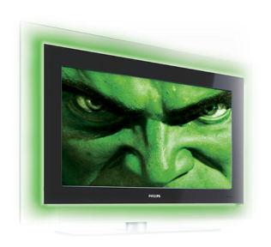
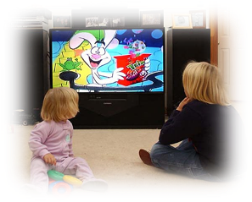
Изменение окружающего мира и обильное количество информации

Slide 5
Учитель – проводник и союзник

Slide 6
Обучение с использованием ИКТ
Создание информационно -образовательной среды
Участие родителей в образовательном процессе

Slide 7
Создание информационно-образовательной среды
Учащиеся должны
иметь контролируемый доступ к образовательным ресурсам и Интернету
мочь взаимодействовать дистанционно, в том числе и во внеурочное время
Учитель должен
иметь связь с родителями (электронные журналы, дневники)

Slide 8
Родительское собрание
Родительский лекторий
Круглый стол
Ролевая игра

Slide 9
Участие родителей во внеклассных мероприятиях

Slide 16
Три составляющие
Качественный результат
Грамотный учитель
Любознательный ученик
Адекватный родитель

